Slide 1

自由に編集してお使いください
PROPOSAL
アジャイル導入のご提案
小さく始め、学びながら改善するチームへ

Slide 2


01 / CURRENT STATE
いま、私たちの現場で起きていること
現在の仕事の進め方には、個人の努力だけでは解決しにくい課題があります。
変えられない
待たされる
時間を奪われる
分からない
顧客の要望や状況が変わっても、計画や仕様をすぐに変更できない。
他部署・承認・外注先への依存が多く、確認や調整の待ち時間が発生する。
会議・報告・承認・根回しが増え、本来の仕事や改善に集中できない。
顧客からのフィードバックが遅く、作った後で「違った」と分かる。
個人の頑張りではなく、仕事の進め方そのものを見直す必要があります。

Slide 3
02 / TARGET STATE
アジャイル導入によって目指したい状態
仕事の進め方を「進化」させることが目的です。
着手タイミング
詳細まで全て決めてから開始
必要な範囲を定め、小さく始める
リスクの早期検知
後半で問題を発見（手遅れ）
短い周期で確認し、早期に修正する
現場の意思決定
常に上位者の判断・承認を待つ
必要な範囲でチームが自律判断する
改善の頻度
振り返りは最後（一回限り）
定期的に振り返り、改善を継続する

Slide 4




03 / ROADMAP
いきなり全社導入せず、段階的に進める
まずは「1チーム・1プロジェクト」で、3ヶ月の検証を行います。
対象選定
チーム組成
短周期実践
効果検証
変化が多く、
FBを得やすい領域
役割と意思決定範囲を
明確化
計画・実行・改善を回す
成果・学びを客観的に確認

Slide 5




04 / PLAN
パイロット導入案
具体的な実施内容
重視するスタンス
•
アジャイル／スクラムの基礎理解
アジャイルをやることを目的にせず、顧客や現場から得た学びを「次の判断へ反映すること」を最優先に運用します。
•
チーム・役割・意思決定範囲の設定
•
短いサイクルでの実践（1〜2週周期）
•
定期的なレビューとフィードバック
•
レトロスペクティブによる改善継続
（仮）規模：1チーム（5〜8名程度）
（仮）期間：3ヶ月

Slide 6
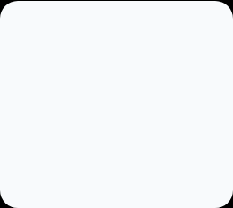
05 / SUCCESS METRICS
何をもって「成功」とするか
作業の完了ではなく、仕事の進め方と成果にどんな変化があったかを評価します。
速度
価値
学習
組織
判断・検証までの時間
顧客にとっての価値
改善・学習の頻度
連携・自律性
リードタイムの短縮
承認待ち時間の削減
フィードバック獲得数
価値検証サイクルの回数
仮説検証の実践数
改善アクションの実行
意思決定の分散化
協働・心理的安全性の向上
指標は「管理」のためではなく、「次に何を変えるか」の判断に使う

Slide 7

06 / Q&A
想定される懸念と考え方
管理できなくならないか？
計画をなくすのではありません。短い周期で「計画と実績」を同期し、プロジェクトの透明性を高めます。
新しい活動を加えるだけではなく、形骸化した会議や冗長な報告・承認フローを削減し、時間を捻出します。
現場の負担が増えないか？
だからこそ、まずは3ヶ月の試行から始めます。
リスクを限定しながら、自社に合う進め方を検証します。
本当に自社に合う手法か？

Slide 8
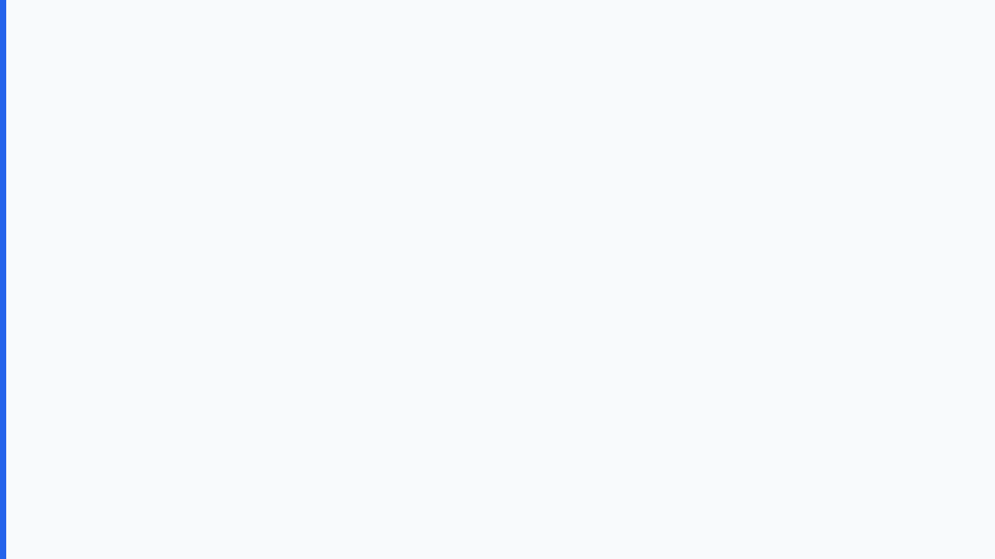
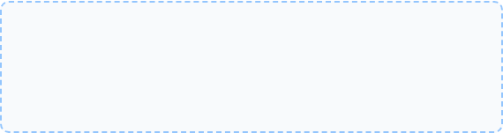


CONCLUSION
今回、ご提案したいこと
まずは1チーム × 3ヶ月 （仮）アジャイルな進め方をパイロット試行する
① 自社の現状課題
継続
改善
他展開
② 導入により期待する変化
例：顧客要望の変更に対して、社内調整や承認に時間がかかり、対応までに数週間を要している
例：顧客から早い段階でフィードバックを得て、変更に対応できるまでの時間を短縮する
③ 対象領域・想定期間・規模
④ パイロットで試すこと
例：新規サービス開発プロジェクト ／ 3ヶ月 ／ 1チーム（5〜8名程度）
例：2週間ごとに成果を確認し、顧客・関係者からフィードバックを得ながら、次に取り組む内容を見直す
アジャイル導入そのものを目的にせず、 私たちの組織にとって「より良い働き方」を現場で検証します。

Slide 9
NEXT ACTION
パイロットの前に、共通理解をつくる
同じ言葉を知るだけでなく、「なぜこの進め方をするのか」を対象メンバーでそろえます。
学ぶ
試す
評価する
展開する
アジャイル／スクラムの
目的と基本を理解する
1チームで
パイロットを始める
成果と学びを確認し、
改善点を見つける
得られた学びを活かし、
他チームへ広げる
Agile Business Institute
認定スクラム研修
https://abi-agile.com/
対象メンバーで認定スクラム研修を受講し、共通理解から実践へ

